Slide 1
স্বাগতম

Slide 2
পরিচিতি
মো হারুন-অর-রশিদ
সহকারী অধ্যাপক(পদার্থবিজ্ঞান)
মাদ্রাসা-ই-দারুচ্ছুন্নাত,ডেমরা,ঢাকা।
শ্রেণিঃ দশম
বিষয়ঃ পদার্থবিজ্ঞান
তারিখঃ ১০-০২-১৫ইং
সময়ঃ ৪০মিনিট

Slide 3
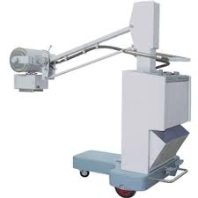
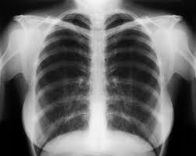
এক্সরে
এক্সরে মেশিন
এক্সরে ফটোগ্রাফি

Slide 4
শিখনফল
এই পাঠ শেষে শিক্ষার্থীরা ---
এক্সরে কী তা বলতে পারবে।
এক্সরের প্রকারভেদ উল্লেখ করতে পারবে।
এক্সরে কীভাবে উৎপাদন হয় ব্যাখ্যা করতে পারবে।
এক্সরের ব্যবহারগুলো বলতে পারবে ।

Slide 5
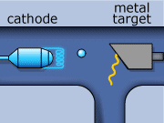
এক্সরে
দ্রুতগতি সম্পন্ন ইলেকট্রন কোন ধাতুকে আঘাত করলে তা থেকে উচ্চভেদন ক্ষমতাসম্পন্ন অজানা এক ধরনের বিকিরণ উৎপন্ন হয়,একে এক্সরে বলে।

Slide 6
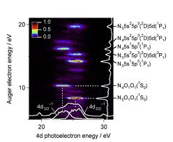
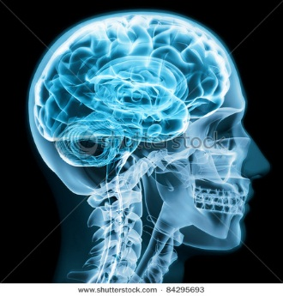
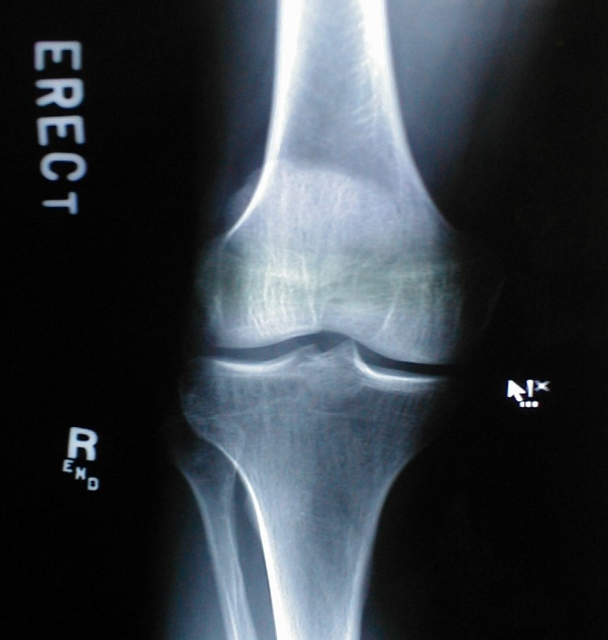
এক্সরে ২ প্রকার
কোমল এক্সরে
কঠিন এক্সরে

Slide 8
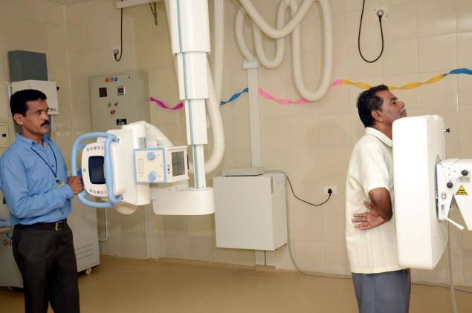
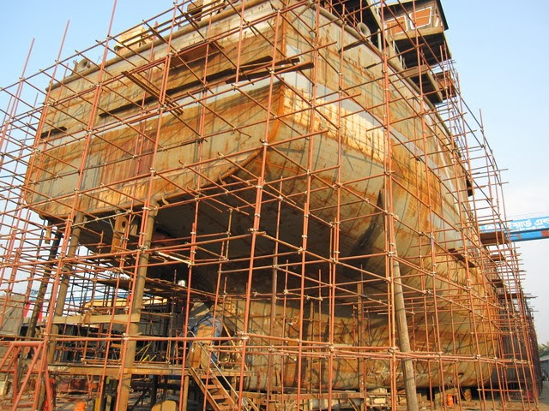
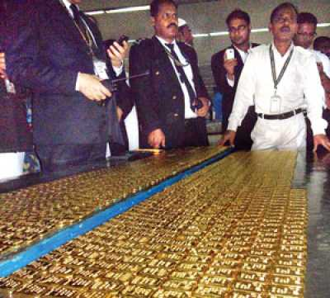
এক্সরের ব্যবহার
চিকিৎসা বিজ্ঞানে
শিল্পে
গোয়েন্দা বিভাগে

Slide 9
দলীয়কাজ
এক্সরের ধর্মগুলো লিখ।

Slide 10
মূল্যায়ন
কে, কত সনে এক্সরে আবিস্কার করেন?
এক্সরের একক কী?
এক্সরের তরঙ্গ দৈর্ঘ্য কত?

Slide 11
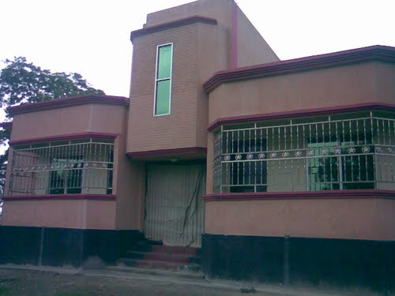
বাড়ির কাজ
এক্সরের ব্যবহারের সুবিধা উল্লেখ কর।

Slide 12
ধন্যবাদ

